Slide 1
SİSTEMİN PERFORMANS ÖLÇÜTLERİ
Sistem Türleri Benzetim Modelleri
Statik veya Dinamik
Deterministik ( Belirli ) & Stokastik ( Olasılıklı) Kesikli & Sürekli
Statik Monte Carlo Benzetimi
İLHAN AYDIN

Slide 2
BENZETİM
• Sistemin Performans Ölçütleri
Çevrim Zamanı : Bir ürünün üretilme zamanı
Doluluk (kullanım) Oranı : Ekipmanın veya personelin üretken olduğu zaman yüzdesi
Bekleme Zamanı : Bir müşterinin servis görebilmek için veya bir
parçanın işlenebilmesi için kuyrukta geçirdiği ortalama zaman
Kalite : Doğru özelliklere sahip ürün yüzdesi
Maliyet : Sistemin Maliyeti

Slide 3
Sistemler
Kesikli ve sürekli olarak ikiye ayrılır.
Kesikli Sistem (Discrete System) : Sistemin durum değişkenleri, zamanın sadece kesikli noktalarında değişir.
Örnek: Banka
Kesikli bir sistemdir. Müşteri sayısı sisteme yeni bir müşteri
geldiğinde veya müşteri servisini tamamladığında değişir.
Sürekli Sistem (Continuous System) : Sistemin durum değişkenleri, zaman içinde sürekli olarak değişir.
Örnek: Havada bir uçağın hareketi sürekli sisteme bir örnektir.
Hız ve pozisyon gibi durum değişkenleri sürekli olarak değişir.

Slide 4
Sistemlerin Çözümü
SİSTEM
Gerçek Sistem Üzerinde Deney
Sistemin Bir Modeli İle Deney
Fiziksel Model
Matematiksel Model
Analitik
Çözüm
BENZETİM

Slide 5



MODEL
Bir sistemin gösterimi olarak tanımlanabilir.
Bir model, gerçek sistem hakkında gerekli sonuçları
detaya sahip olmalıdır.
MODEL
çıkarmaya izin verecek
Fiziksel Modeller
Matematiksel Modeller
Fiziksel Gerçek Bir Sisteme Benzer.
(Küçük Ölçekli Temsil )
Bir Sistemi Göstermek İçin Sembolik Notasyonlar ve Matematiksel Eşitlikler Kullanılır.
BEGIN;
EI=BI+PROD-DEMAND
. END;

Slide 6
Benzetim Modelleri
Üç ana grupta toplanabilir;
Statik (Static) veya Dinamik (Dynamic),
Belirli (Deterministic) veya Olasılıklı (Stochastic),
Kesikli (Discrete) veya Sürekli (Continuous)
Statik Benzetim Modeli
Sistemin belirli bir anındaki gösterimidir. Monte-Carlo benzetim modelleri bu türe uygun modellerdir.
Bu modeller, kesikli ve sürekli sistemlerin tanımlarına benzer şekilde tanımlanabilir.
Dinamik Benzetim Modeli
Sistemin çalışma zamanına göre (bir aralık veya tüm çalışma zamanı dikkate
alınarak) yapılan modellemedir.
Örneğin; bir banka için kurulan bir benzetim modeli 8 saatlik bir çalışma zamanı dikkate alınarak çalıştırılır.

Slide 7
Benzetim Modelleri
Belirli Benzetim Modeli
Rassal değişken içermeyen benzetim modelidir. Bu modellerde verilen
GİRDİ seti için bir ÇIKTI seti vardır.
Olasılıklı Benzetim Modeli
Bir veya birden fazla rassal değişken içeren benzetim modelidir. Stokastik benzetim modeli kullanılarak elde edilen çıktı rassal olup modelin karakteristiklerinin tahminidir.
Banka örneğinde, varışlar arası zaman aralığı ve servis zamanları rassal değişkenlerdir.

Slide 8
Zaman Dilimleme
Dinamik benzetimin temeli sistemin durum değişmelerinin zaman boyunca modellenebilmesidir. Benzetimde zaman akışının nasıl ele alınabileceğini göz önüne almak önemlidir.
Benzetimde zaman akışını kontrol etmenin en basit yolu eşit zaman
aralıklarında ilerlemektir(zaman dilimleme).
dt zaman dilimi uzunluğu için,(t ile (t+dt))aralığında ortaya çıkan değişimlere ilişkin, model (t+dt) anında güncellenir.
➢Eğer zaman dilimi model davranışına göre aşırı geniş olursa,ortaya çıkan durum değişmelerinin bazılarının benzetimini yapmak olanaksız olacağından ,gerçek sisteminkinden daha kaba olacaktır. Diğer yandan zaman dilimi aşırı küçük olursa model gereksiz yere sıkça incelenir ve bu aşırı bilgisayar çalıştırmalarına yol açar.

Slide 9
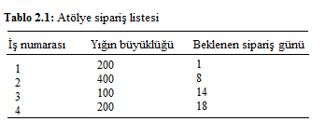
Zaman Dilimleme
Basit bir örnek olarak A ve B gibi yalnız iki makinenin bulunduğu bir atölyeyi ele alalım.Varsayalım bu makinelerde bir işi tamamlamanın aldığı zaman iş büyüklüğüne bağlıdır. Bu yüzden iş süreleri şöyledir.
Makine A:( Yığın büyüklüğü/50+1)gün
Makine B: (Yığın büyüklüğü/100+3)gün
Her bir iş önce makine A’ da yığın olarak bitirildikten sonra makine B’de yığın olarak başlar ve tamamlanır(varsayım).
Bir atölye şekilde görülen dört siparişi kabul ederse son yığın ne zaman
tamamlanacaktır?

Slide 10
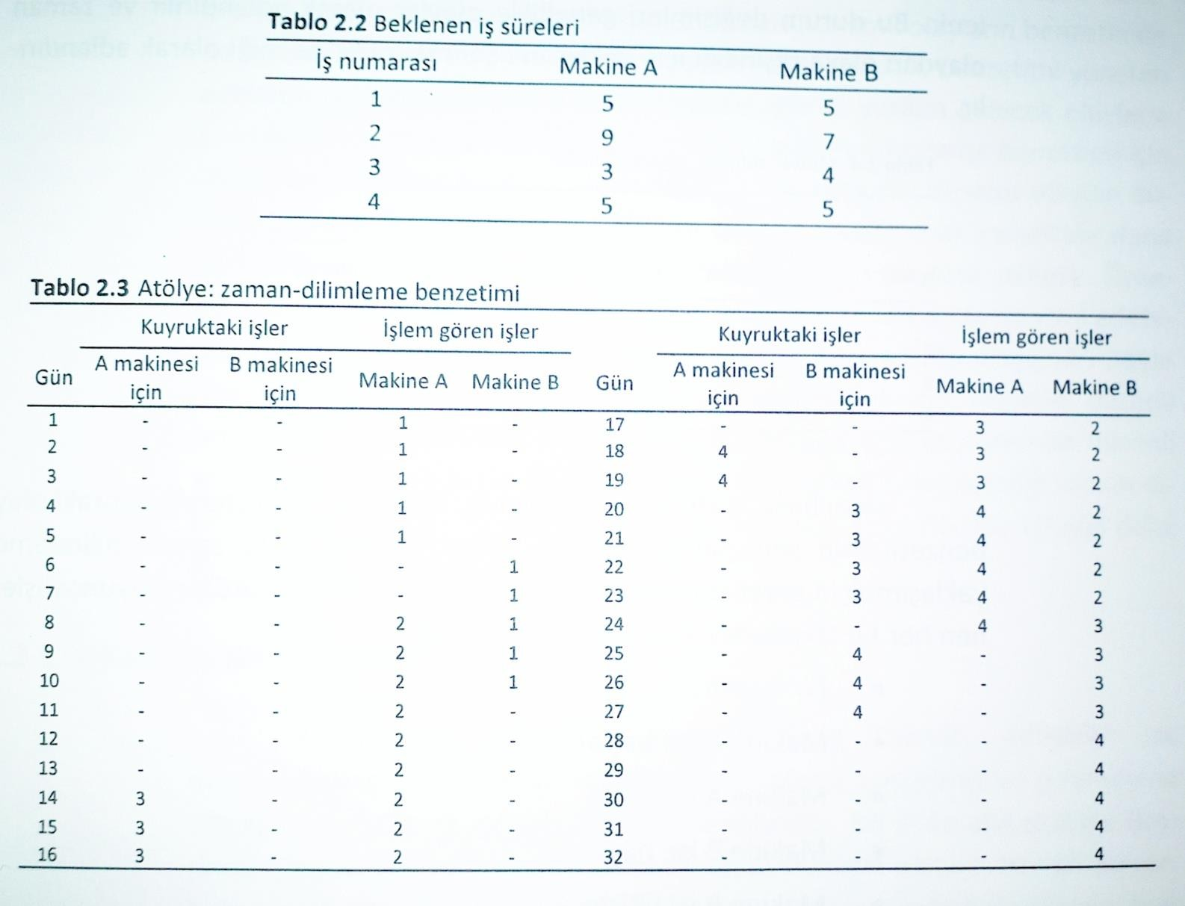
Zaman Dilimleme

Slide 11
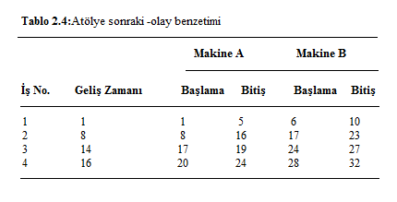
Sonraki Olay Tekniği
Bu yaklaşımda, model yalnız bir
durum değişmesinin olacağı
bilindiğinde yoklanır ve güncellenir.Bu durum değişimleri genellikle olaylar olarak adlandırılır ve zaman olaydan olaya aktarıldığı için “sonraki olay” tekniği olarak adlandırılır. Tablodaki olaylar:
Bir iş gelir.
Makine A ile başlar.
Makine A işi bitirir.
Makine B işe başlar.
Makine B işi bitirir.

Slide 12
Zaman Dilimleme Mi Sonraki Olay Mı?
Sonraki olay tekniği zaman dilimleme yaklaşımına göre iki avantaja sahiptir:
Zaman artımı yüksek ya da düşük faaliyet dönemlerini otomatik olarak ayarlar, böylece yararsız ve gereksiz modelin durumunun kontrollerinden kaçınmış olur
Önemli olayların benzetimde ne zaman olduğunu açıklıkla ortaya
koyar.

Slide 13
Stokastik mi Deterministik mi?
Bir sistem; eğer davranışı tümüyle tahmin edilebilir ise deterministiktir.
Eğer bir sistemin davranışı bütünüyle tahmin edilemiyorsa stokastiktir.
Deterministik Benzetim:Bir zaman dilimleme örneği
Deterministik benzetim modeli hiçbir stokastik eleman içermez.
Fark denklemleri kümesi olarak formüle edilebilen Büyük AL’ın ekip oluşturma problemini göz önüne alalım;
Tanınmış gangster Büyük AL hapishaneden çıktıktan sonra Bailrigg vilayetinin bankalarını soymak için çetesini yeniden oluşturmaya karar verir. Bu kez geniş boyutlu bir operasyon planlar ve ince eleyip sık dokuyarak gelecek 6 ay içinde onun için çalışacak 50 çete üyesine sahip olması gerektiğini anlar. Şu anda hiç adamı yoktur.

Slide 14
Stokastik mi Deterministik mi?
Önceki deneyimlere göre ekibe haftalık olarak, ideal çete büyüklüğü(50) ve çetedeki mevcut gangster sayısı arasındaki farkın dörtte birine eşit oranda adam bulunabileceği söylenmektedir.
Aynasızlar(polisler) her hafta Büyük AL’ın aktif gangsterlerinden %5’ini yakalar ve onların her biri en az 12 ay cezaya çarptırılmaktadır
Hapistekilerin %10’u her hafta firar eder ve Büyük AL’ın çetesine katılmaktadr.
Bu şartlar altında 10 hafta sonra Büyük AL’ın çetesinin büyüklüğü ne kadar olacaktır?
Büyük AL’ın sorununa bir yaklaşım basit zaman-dilimli benzetime dayalı iki kısımlı fark denklemleri kümesi kullanmaktadır bunun için bazı değişkenlerin tanımlanması gerekir.

Slide 15
Stokastik mi Deterministik mi?
Değişkenler
Herhangi 2 hafta aralığının; t-1 zamanında başlayıp(ilk hafta sonu), t zamanında arada bulunan hafta sonu ve t+1 zamanındaki son hafta sonu ile tamamlanabileceğini varsayalım.İki tür değişken tanımlanabilir.
Belirli zaman noktalarında bütünleşik değerler T zaman noktasını göz önüne alırsak
Çete büyüklüğü=Mst Cezaevindeki sayı=Ngt
Bir zaman aralığına ilişkin sabit oranları gösteren değişkenler
t-1 ve t aralığını göz önüne alırsak AL’ın ekip oluşturma oranı=REC t-1,t
Gangsterlerin yakalanma oranı=ARR t-1,t
Cezaevinden kaçan gangsterlerin oranı=ESC t-1,t
Hedef çete büyüklüğü sabiti=TARGET

Slide 16
Stokastik mi Deterministik mi?
Böylece aşağıdaki denklemler oluşturulabilir:
(1) T anında bütünleşik değerler
MSt= MSt-1+(REC t-1,t –ARR t-1,t)+ESC t-1,t NGt=NGt -1 +(ARR t-1,t- ESC t-1,t)
Yani t anında MS Değeri;t-1 anındaki MS değerine t-1 ile t aralığında ortaya çıkan değişmenin eklenmesidir. İkincisi;cezaevindeki ekibin sayısı artı,bu aralıkta kaçanların sayısı eksi bu aralıkta yakalanan çete üyelerinin sayısıdır. (2)Gelecek haftaya ilişkin sabit oranlar
RECT,t+1=(TARGET- MSt)/4 ARRt,t+1=MSt*0.05 ESCt,t+1=NGt/10
10 haftalık süre için benzetim sonuçları tablo 2.5’te verilmiştir. Açıktır ki
Büyük AL on hafta içinde 50 kişilik çete hedefine ulaşamayacaktır

Slide 17
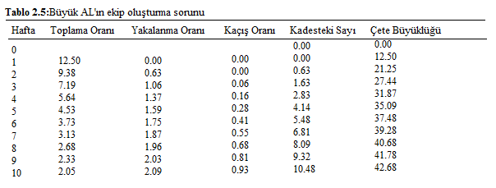
Stokastik mi Deterministik mi?
(TARGET- MSt)/4
=(50-12.5)/4
=MSt*0.05
=(50-21.25)/4
=21.25*0.05
=27.44*0.05

Slide 18
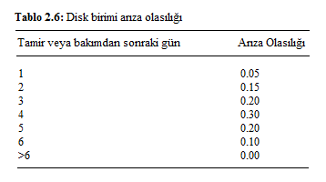
Stokastik mi Deterministik mi?
Stokastik Benzetim
Stokastik benzetim modellerinde olasılık dağılımları kullanılır.
Çok kullanıcılı bir bilgisayar sistemi
mekanik olarak,arızalanmaya eğilimli iki disk birimi içerir.Eğer bir disk birimi arızalanıp servise giderse kullanıcılar yeniden yüklenmeyi gerektiren dosyalarını kaybederler.
Tablo 2.6 en son tamir gördükten sonra izleyen günlerde bir disk biriminin tekrar arızalanma olasılığını göstermektedir.
Burada ünitelerin %5’inin;tamir veya bakımdan sonra 1 gün içinde arızalanması beklenmektedir.%15’i 2 gün sonra vs.

Slide 19
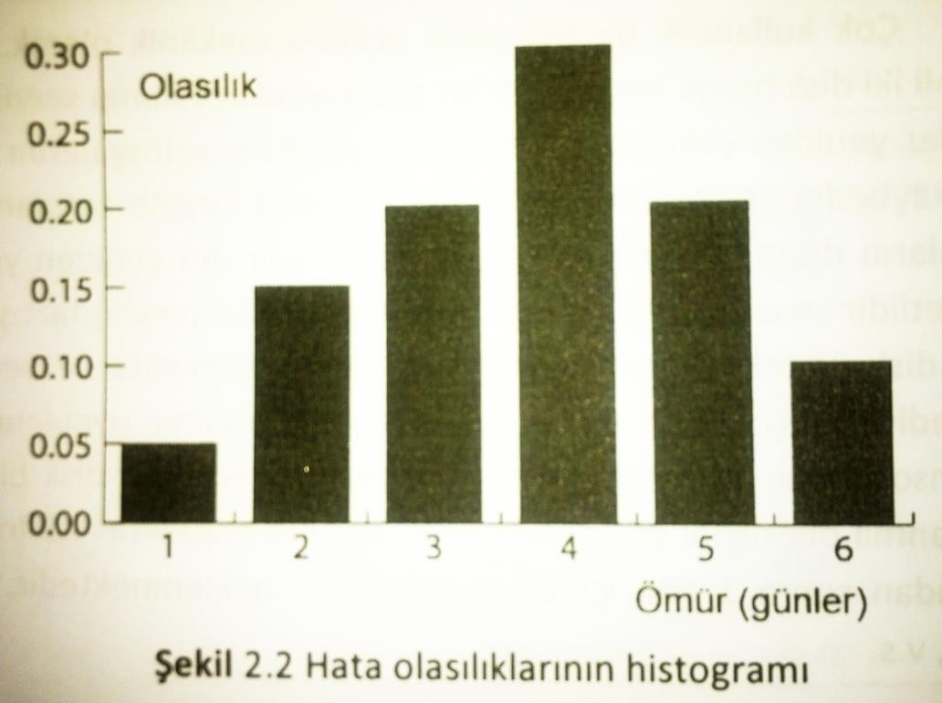
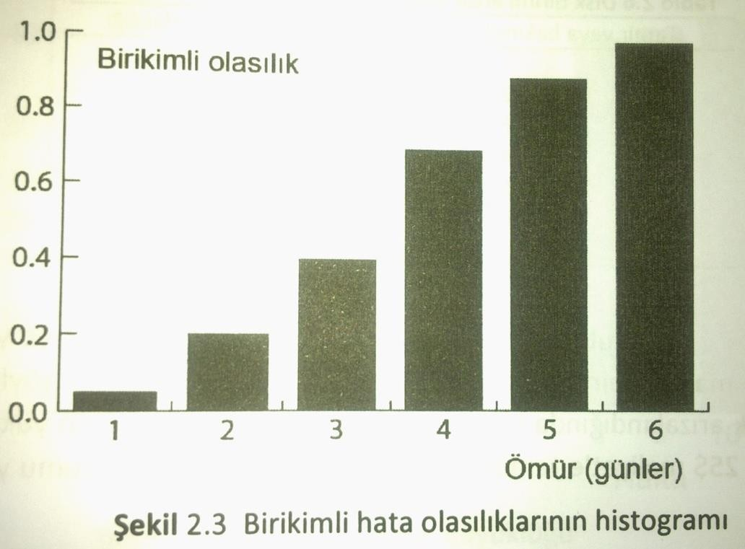
Stokastik mi Deterministik mi?
Şekil 2.2 disk arıza dağılımının histogramını gösterir, şekil 2.3 te veriler, değişik disk ömürlerinin birikimli olasılığını göstermek üzere yeniden dağılmıştır.Örneğin bir diskin 3 gün yaşama olasılığı(0.05+0.15+0.20)=0.4’tür

Slide 20
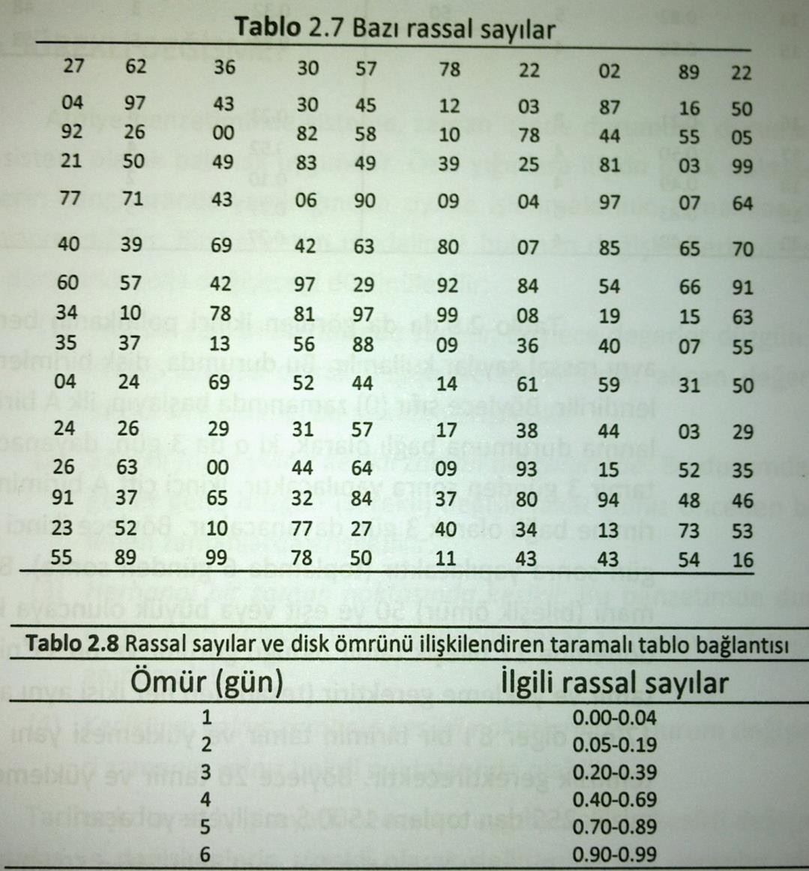
Stokastik mi Deterministik mi?
Tablo 2.7’deki rastgele sayı
tablosunda,0-99 değer aralığından bir özet yer almaktadır ve bu aralıktaki her bir sayının tablonun herhangi bir yerinde görünme olasılığı eşittir.
Tablodaki ilk rassal sayı 27 dir; şekil 2.3’e göre bu sayıya karşılık gelen nokta 3 gündür.Yani, 3 gün 0.27 rassal sayısıyla ilişkilidir.

Slide 21
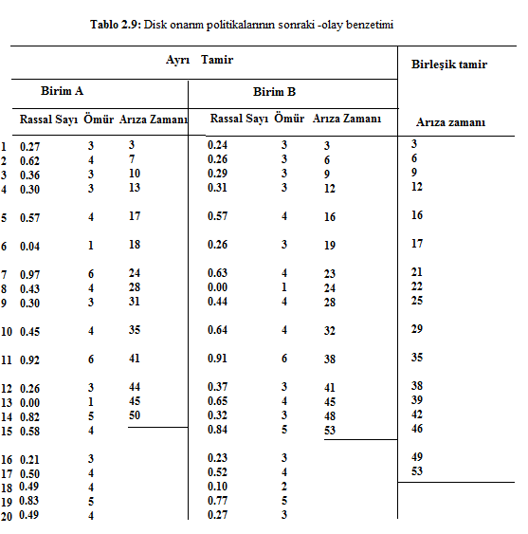
Stokastik mi Deterministik mi?
Tablo 2.9 iki politikanın 50 gün için benzetimini göstermektedir. Ayrı
yenileme politikası(mevcut)
durumunda, iki birimden her birinin yenilenmesi her birinin arıza zamanının(birikimli ömür) 50 güne eşit veya daha büyük oluncaya kadar benzetimi yapılmıştır.
Böylece 29 birim, her birim
50$’dan 50 gün için toplam 1450$
maliyete yol açmıştır.

Slide 22
Kesikli veya Sürekli Değişme
Bir benzetim modelinde bulunan değişkenlerin değerlerinin
dört farklı yolla değişeceği düşünülebilir:
Her bir zaman noktasında sürekli
✓Sürekli fakat yalnız kesikli zaman noktalarında
✓Herhangi bir zaman noktasında kesikli
✓Kesikli ve yalnız zamanın kesikli noktalarında

Slide 23
Kesikli Benzetim
Kesikli sistemlerde, durum değişkenleri zaman içinde yalnızca kesikli noktalarda
değişir. Örnek: Banka
Müşteri sayısı, sisteme müşteri geldiğinde veya müşteri servisi tamamlandığında değişir.
Trenlerin, her birinden yolcuların alınıp bırakıldığı istasyondan istasyona
geçtiği bir yer altı demiryolunu düşünelim:
✓Tren istasyonda durur
✓Kapı şimdi açık
✓Kapı şimdi kapalı
✓Tren istasyondan hareket eder
Bu sistemin kesikli model kullanarak benzetimini yapmak için kapıları açmak veya istasyonlar arası seyahat için alınan zaman; ya deterministik olarak bilinir ya da bazı uygun dağılımlardan örneklenebilir. Böylece , örneğin tren istasyonu terk etmeye başladığı zaman sonraki istasyona ulaşması , belirtilen bu seyahat süresi yoluyla programlanabilir.

Slide 24
Kesikli Benzetim Modeli
Kesikli bir benzetim modeli,
her zaman kesikli bir sistemin
benzetimi için kullanılmaz. Belirli bir sistem için kesikli veya sürekli modelin kullanılacağına dair karar, çalışmanın amacına bağlıdır.
Örneğin; çevre yolunda trafik akışının modellenmesi, arabaların hareketi ve özellikleri önemli ise kesikli bir modeldir. Arabaların hareketi bir bütün olarak dikkate alınıyorsa, trafik akışı; sürekli bir model olarak diferansiyel eşitlikler ile tanımlanabilir.
Bekleyen Müşteri Sayısı
5 -
4 -
3 -
2 -
t
1 -

Slide 25
Sürekli Benzetim Modeli
Sürekli sistemlerde, durum değişkenleri zaman boyunca sürekli olarak değişir.
Uçak örneğinde, durum değişkenleri hız ve pozisyon sürekli olarak değişir.
Eğer yer altı demiryolu sürekli değişmeye izin veren bir model tarafından
benzetimi yapılmış olsaydı, o zaman benzetim sürecinde değişkenlerin değerleri sürekli değişirdi.
Örneğin istasyonlar arasında gezen treni göz önüne alalım.
Eğer lokomotif elektrikle çalışıyorsa, hareketsiz andan belli bir uygun seyahat hızına ulaşıncaya kadar trenin hızı düzgün olarak yükselir. Bu hız kesikli miktarlarla değişmez.
Eğer benzetimin sonuçları “hız” gibi sürekli değişkene ilişkin sistem durumlarını içerirse, bir sürekli değişim modeli gerektirir.
Sayısal bilgisayarlar yalnız kesikli değerlerle işlem yaparlar.
Uçağın Hızı
t

Slide 26
Kesikli - Sürekli Benzetim:
Gerçek hayatta karşılaşılan bazı sistemler ne tam olarak sürekli, ne de tam olarak kesiklidir. Bu nedenle hem kesikli-olay benzetim modeli hem de sürekli benzetim modeli ile model kurma ihtiyacı zaman zaman ortaya çıkar. Bu durumda, düzenlenen benzetime “kesikli-sürekli bileşik benzetim modeli” adı verilir.
Kesikli ve sürekli olarak değişen durum değişkenleri arasındaki etkileşimin üç temel türü Pritsker, Pritsker ve Pegden tarafından şu şekilde açıklanmıştır.

Slide 27
BENZETİM
Benzetim Modeli
Kesikli bir olay,
sürekli
durum değişkenin
değerinde
kesikli bir değişikliğe sebep olabilir.
Kesikli bir olay, sürekli durum değişkenin değişim bağıntısını (fonksiyonunu) belli bir zamanda değiştirir.
Tetikleme noktasına (başlama veya limit değerine, yani bir üretim prosesinde sürekli bir üretim yapılırken saat 12.00’de öğle paydosu olması gibi) gelen sürekli durum değişkeni kesikli bir olayın olmasına veya programlanmasına sebep olabilir.

Slide 28
Benzetimin Aşamaları
2 2
No
3
Veri
Toplama
Model
Kurulur
7
Geçerli mi?
Deney Tasarımı
1
Problem Formüle Edilir Ve Çalışma Planlanır.
Yes
8
Programı
Çalıştır
No
4
5
Bilgisayar Programını
Kodla Ve Doğrula
Pilot
Çalışma Yap
6
Yes
Geçerli mi?
9
Çıktı Analizi
11
10
Raporlama, Sunuş ve
Sonuçlar
Uygulama

Slide 29
Benzetimin Aşamaları
Problemin Tanımı ve Çalışma Planı:
Benzetim çalışması, problemin ve amacının açık olarak tanımlanması ile başlamalıdır.
Alternatif sistem tasarımları ve bu alternatiflerin etkinliğini değerlendirmek için kriterler
belirlenmelidir.
Hangi aşamada hangi ekibin nasıl çalışacağı, zaman ve maliyet dikkate alınarak
planlanmalıdır.
Veri Toplama ve Model Tanımı:
Üzerinde çalışılan sistemden bilgi ve veri toplanır. Bu veriler, modelde var olan olasılıklı (rassal) proseslerin olasılık dağılımlarının ve çalışma prosedürlerinin belirlenmesi için kullanılır.

Slide 30

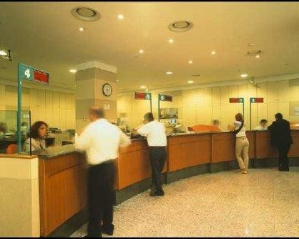
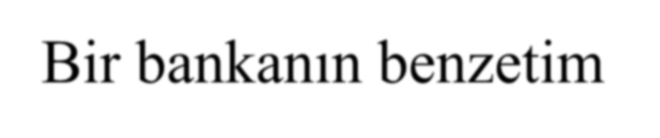
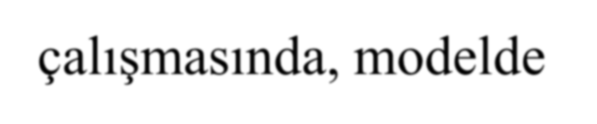
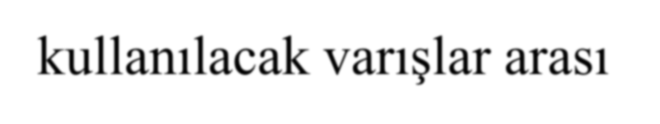
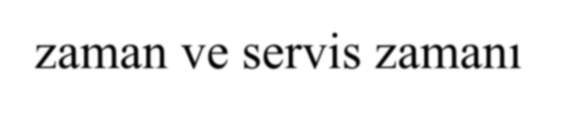
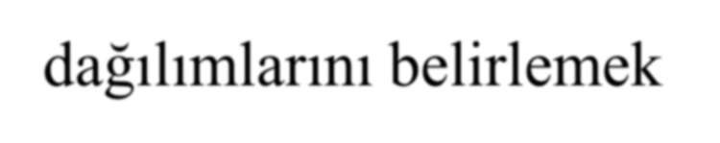
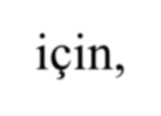

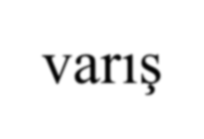

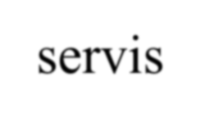
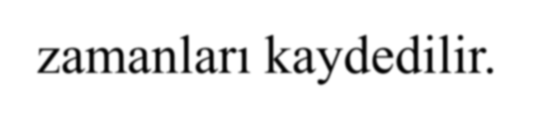
Benzetimin Aşamaları
Örnek: BANKA
Bir bankanın benzetim çalışmasında, modelde kullanılacak varışlar arası zaman ve servis zamanı dağılımlarını belirlemek için,
varış
servis
zamanları kaydedilir.

Slide 31
Benzetimin Aşamaları
Ayrıca, mümkünse, sistem performans ölçütü olarak kullanılacak çıktı parametresi ile karşılaştırmak amacıyla ( 6. adımdaki benzetim modelinin geçerliliğinin kontrolü), müşterilerin kuyruktaki bekleme zamanları tutulmalıdır.
Kurulan model sistemi tanımlayacak yeterli detaya sahip olmalıdır. Ancak, sistem elemanlarıyla model elemanları arasında birebir bir eşleme gerekli değildir. Çok detaylı bir modelin programlanması ve çalıştırılması çok pahalı olabilir.

Slide 32
Benzetimin Aşamaları
Geçerli mi ?
Modelin kurulması aşamasında, model kurucunun sistemin çalışması hakkında bilgi sahibi olan kişilerle birlikte çalışması önemlidir. Aynı zamanda, model kurucunun karar verici ile iletişim halinde olması gerekir. Modelin geçerliliğinin sağlanması ve karar vericinin modele güvenilirliğini artırmak için bu önemlidir.
Bilgisayar programının kodlanması ve doğrulama:
Model, genel amaçlı bir dil (FORTRAN, PASCAL, C v.b.) veya uygun bir benzetim dili (SIMAN, GPSS, SLAM, v.b.) kullanılarak kodlanır. Programın doğru çalışıp çalışmadığı çeşitli yöntemler kullanılarak test edilir.

Slide 33





Benzetimin Aşamaları
KOD
Genel Amaçlı Diller
Özel Amaçlı Simülasyon Dilleri/Programları
Örnek:
Örnek:
JAVA, C++, Visual BASIC
SIMAN, ARENA, EXTEND

Slide 34
Benzetimin Aşamaları
Programın Pilot Deneyleri:
Doğrulanan programın pilot denemeleri, adım 6’daki geçerlilik testi
için kullanılır.
Geçerli mi?:
Pilot deneylerle, bir girdi parametresinde küçük değişiklikler yapılarak modelin çıktısının duyarlılığı test edilir. Model çıktısında çok fazla değişiklik elde edilirse, girdi parametresinin tahmini yeniden, doğru bir şekilde yapılmalıdır.Pilot deneyler ile elde edilen çıktılar ile gerçek sistemden toplanan veriler istatistiksel metotlar yardımı ile karşılaştırılır. Karşılaştırma sonucu anlamlı bir farklılık bulunmaz ise, Benzetim modelinin sistemin doğru bir modellenmesi olduğu söylenebilir. Değilse, model üzerinde gerekli düzenlemeler yeniden yapılmalıdır.

Slide 35
Benzetimin Aşamaları
Deney Tasarımı :
Model kurulduktan sonra, alternatif senaryolar detaylı olarak belirlenir.
Deney sayısı, modeli çalıştırma süresi, deneyin tekrarlanma sayısı
belirlenmelidir.
Deneyler :
Deneylerin, oluşturulan deney tasarımına uygun olarak bilgisayar
ortamında koşturulması çıktıların elde edilmesidir

Slide 36
Benzetimin Aşamaları
9) Çıktı Analizi :
8. adımda yapılan deneylerden elde edilen çıktıların istatistiksel analizi yapılır. Çıktı analizinde amaç;
Bir sistem için - performans ölçüsünün güven aralığını oluşturmak
Birden fazla sistem için- en iyi performans ölçütüne sahip olan alternatif sistemi belirlemek
10) Raporlar, Sonuçlar :
Modelin çalıştırılması ve sonuçlarının elde edilmesinden sonra, toplanan
bilgilerin ve varılan sonuçların karar vericiye sunulması.

Slide 37




BENZETİM
11) Uygulama :

Slide 38
MONTE CARLO BENZETİM METODU
Monte Carlo Benzetim metodu, olasılık teorisi üzerine kurulu bir sistemdir.
Monte Carlo metodunda istatistiksel ve matematiksel tekniklerle bir deneyi veya çözülmesi gereken bir fiziksel olayı tesadüfi sayıları defalarca kullanarak simülasyon edilip çözmek esastır.
Günümüzde bu metot, fizik ve matematik problemlerinin çözümünde MCNP ( Monte Carlo N – Parçacık Taşınım ) kodunu kullanarak nükleer transport hesaplamalarda iyi sonuçlar vermektedir.
(0-1) aralığında düzgün, (U(0.1)), rassal sayılar kullanılarak, zaman faktörünün önemli olmadığı, olasılıklı (stokastik) veya belirli (deterministik) problemlerin çözümünde kullanılan bir tekniktir. Monte Carlo Benzetimi, genellikle statik benzetim modellerinde kullanılır.
Bazı yazarlar Monte Carlo Benzetimini, rassal sayı kullanan bir benzetim olarak tanımlamaktadırlar. Burada kullanılan tanım ise daha kısıtlıdır. Monte Carlo metodu ilk defa II. Dünya Savaşı sırasında atom bombasının geliştirilmesi ile ilgili problemlere uygulanmıştır.

Slide 39
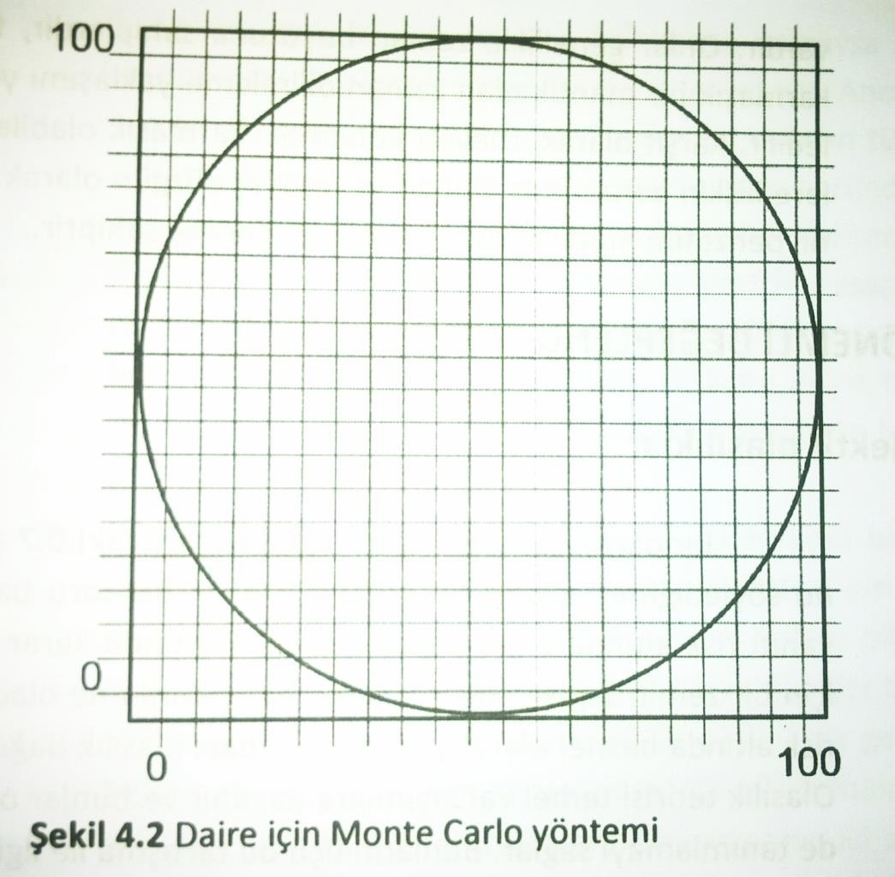
STATİK MONTE CARLO BENZETİMİ TANIMI
Monte Carlo yöntemi direkt analitik yaklaşımların mümkün olmadığı
fonksiyonların integralinin sayısal
elde edilmesinin bir yoludur..
Çoğu kişi lisede ya da yüksek okulda ∏ sayısını bilmeden dairenin alanını hesaplamaya çalışır. Şekil 4.2 de görülen dairenin içinde yer alan küçük karelerin sayılması bize ∏ değerinin hesaplanmasına olanak verir.Eğer geniş kare içinde n sayıda kare varsa ve bunlardan m tanesi daire içinde kalıyorsa dairenin alanı m/n ile karenin alanının çarpımı olacaktır. ∏=4m/n

Slide 40
Subjektif Olasılıklar
Olasılık tahminleri temel varsayımlara dayanır ve bunlar olasılığı değişik
şekillerde tanımlamayı sağlar.
Önsel sav(a priori argument):Tüm sonuçlar hakkında mükemmel bilgiye sahip olduğumuz ve bu sonuçların nasıl üretildiği konusunda emin olduğumuz durum.6 yüzlü bir zarın her bir çıktısının 1/6 olasılığının olduğunun bilinmesi
Göreli sıklık savı(relative frequency argument):Çıktıları üreten süreci anlamadığımızda fakat onların göreli sıklıklarını hesaplamak için yeterli veriye sahip olduğumuz durum.Tablo 2.6’da veri derleme alıştırması 1000 arızayı içermişse,buradan ilgili olasılıkların hesaplanması
Öznel bakış(Subjektivist view):Önsel veya göreli sıklık yaklaşımının ikisinin birden uzantısı olarak bakılan durum.Bir para atışı yapılırsa yazı gelme olasılığında olduğu gibi tura gelme olasılığının da 0.5 olması.

Slide 41
BENZETİM
MONTE CARLO Benzetimi ORTALAMA METODU
Örnek: ı = ∫
b
g ( x) dx integralini çözmek istiyoruz.
a
G(x) fonksiyonu, analitik çözümü olmayan bir fonksiyon olsun.
Bu deterministik problem, Monte Carlo Benzetimi ile nasıl çözülür inceleyelim
Yeni bir rassal değişken olarak Y tanımlansın.
Y= (b-a)g(x) a≤x ≤b
X, [a,b] aralığında düzgün dağılma sahip sürekli bir rassal değişkendir.

Slide 42
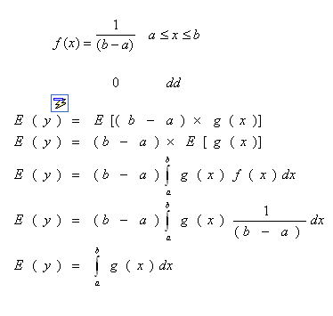
BENZETİM

Slide 43
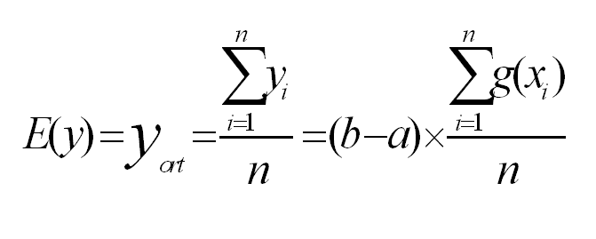
BENZETİM
Aranılan integralin değeri, y’nin beklenen değerine eşit çıktı. Buradan
b
g ( x ) dx
yaralanarak^{ı =} ∫a
bulunabilir.
‘in değeri Monte Carlo Benzetimi ile
Burada x₁ , x₂ , x₃ ,.........., x_{n} ~ U (a,b) rassal değişkenlerdir.

Slide 44


BENZETİM
ÖRNEK PROBLEM
Kenarları birim uzunlukta olan bir kare düşününüz. Bu kare içinde rassal seçilen A ve B noktaları olsun. A ve B arası d uzunluğundadır. d’nin 0.8’den küçük olma olasılığı nedir?
Açıklama: Monte Carlo tekniğiyle rassal olarak 1000 adet A ve B noktaları üreterek d’nin 0.8’den küçük olma olasılığını bulunuz. Kullanacağınız yaklaşımı açıklayarak, akış şemasını çiziniz.

Slide 45
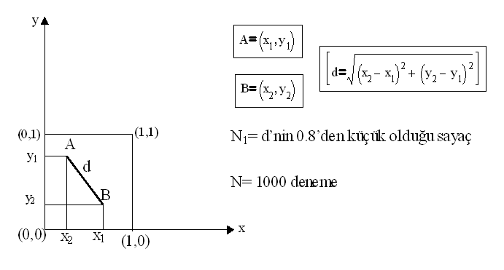
BENZETİM

Slide 46
BENZETİM
u1 ~ u (0,1) üret ve x1=u1 u2 ~ u (0,1) üret ve y1=u2 u3 ~ u (0,1) üret ve x2=u3 u4 ~ u (0,1) üret ve y2=u4
N=N+1
D=√(x₂ – x₁)²+(y₁ – y₂)²
BAŞLA
Hayır
Hayır
Evet
N=1000
D<0.8
Evet
N₁= N₁+1
N₁/ N hesapla
DUR

Slide 47
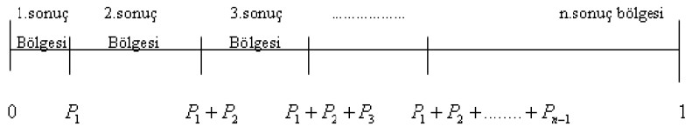


ÖRNEK 1
Gelişigüzel sayı eksenine n-tane sonuç bölgesinin yerleştirilmesi
Gelişigüzel sayıların olasılıkla belirlenen miktarını 1.sonuç olasılıkla belirlenen miktarını 2.sonuç , olasılıkla belirlenen
miktarını da n.sonuç için ayırmış olduk. Böylece belirtilen bir
gelişigüzel sayı hangi sonuç bölgesine düşerse, olayda o sonuç meydana gelmiştir. Bu durumda olasılık dağılımı aşağıdaki matematiksel ifadeyle ibaret olur.

Slide 48
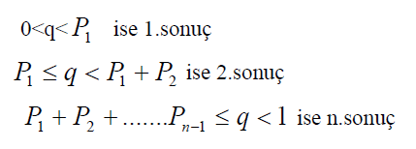
ÖRNEK 1

Slide 49
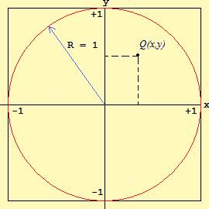

ÖRNEK 2
Yanda verilen şekildeki gibi bir karenin
içine teğet olarak yerleştirilmiş bir çember düşünelim. Karenin bir kenarı 2 birim veya çemberin yarıçapı R = 1 birim olsun (birim çember). Karenin içinde, koordinatları (x, y) olan rastgele bir Q noktası seçilsin. Q noktasının koordinatları x² + y² <= 1 şeklinde seçilmişse, Q noktası çemberin içinde, aksi halde nokta çemberin dışında demektir. Bu durumda, Q noktasının çemberin içinde kalma ihtimali şöyle olur:
Çember alanı = Karenin alanı = 2r x 2r

Slide 50


ÖRNEK 2
Karenin içi n adet rastgele noktalarla doldurulsun. Eğer bu n noktanın, m tanesi çemberin içinde kalırsa, herhangi bir noktanın çemberin içinde kalma ihtimali yaklaşık olarak:
şeklinde olur. Bir önceki denklemle bu denklem birleştirilirse, pi sayısı (yaklaşık olarak)
şeklinde hesaplanabilir.

Slide 51
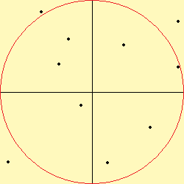
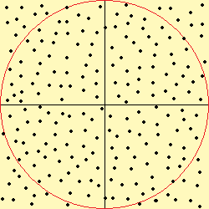
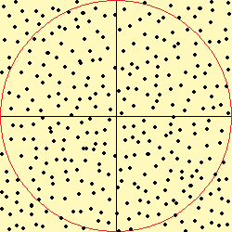
ÖRNEK 2
Olayın canlandırılması adına, aşağıda nokta sayısının (n) farklı değerleri
için oluşabilecek desenler gösterilmiştir.
n = 10 nokta | n = 100 nokta | n = 200 nokta

Slide 52
function
pi=montecarlo1(n)
%pi: pi
%n: nokta
sayısı
sayısı
>> pi=montecarlo1(1000000)
pi =
3.1415
cember=0;
sayac=0;
for i=1:n
x=rand;
y=rand;
if((x^2+y^2)<=1)
cember=cember+1;
end
sayac=sayac+1;
end
pi=4*cember/sayac;

Slide 53
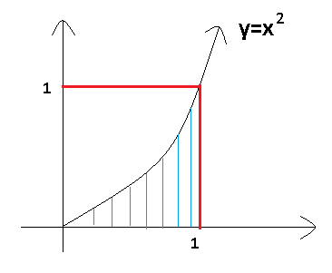

ÖRNEK 3
y
Şekilde görülen i ile x ekseni arasında kalan taralı alanı bulmak için Monte Carlo benzetimi kullanılabilir.
A
x
Eğer dikdörtgen içerisinde rastgele noktalar (xi,yi) işaretleyip bu noktaların eğrinin altında olup olmadıklarını belirler ve bunu toplam nokta sayısına oranlarsak A alanının R karesine olan oranını yaklaşık olarak elde edebiliriz.
eğris

Slide 54
function
egrialan=montecarlo2(n)
%egrialan: egrinin alanı
ile karenin
alanı
oranı
%n: nokta egri=0; sayac=0;
sayısı
>> egrialan=montecarlo2(10000000)
egrialan = 0.3335
for i=1:n
x=rand; y=rand; if(y<=x^2)
egri=egri+1; end sayac=sayac+1;
Şekilde de görüldüğü gibi On milyon rastgele üretilen sayı değeri için ;
1/3 değerine yakın bir değer bulunmuştur.
end
egrialan=egri/sayac;

Slide 55
ÖRNEK 4
Soru : 0 ile 100 arasında bulunan sayılar içinden rastgele seçilen bir
sayının 11’e tam bölünebilme olasılığı nedir ?
Analitik Çözüm :
→ 0 ile 100 arasında 11 ‘e tam bölünen sayıları bulup bunları
tüm sayılara oranlarsak sorumuzun cevabını bulabiliriz.
→Bu sayılar ; 11, 22, 33, 44, 55, 66, 77, 88, 99 olmak üzere toplam 9 adet,
→Tüm sayılarda 1,2,3,4 .... 100 olmak üzere 100 adet;
→O zaman Olasılık değerimiz P = 9/100 = 0,09 olmaktadır.

Slide 56
ÖRNEK 4
Monte Carlo Benzetimi ile Çözüm :
→ Monte Carlo benzetimi 0 ile 100 arasında rastgele n adet sayı seçmemizi ister.
→ Seçeceğimiz n adet sayıdan m tanesinin 11’e tam bölündüğünü
farzedelim.
→ Bu durumda Olasılık değerimiz m / n olur.
→ Programlama esnasında rastgele seçilecek her sayı değeri için n artarken , m değeri seçilen sayının 11’e tam bölünmesi durumda artırılmalıdır.

Slide 57
function sonuc=montecarlo3(n)
%bol:11'e
%n: nokta bol=0; sayac=0; for i=1:n
bolunebilen sayisi
sayisi
>> sonuc=montecarlo3(100)
sonuc =
0.1500
x=round(rand*99)+1; sonuc=mod(x,11);
if(sonuc==0)
bol=bol+1; end sayac=sayac+1;
end
sonuc=bol/sayac;
>>sonuc=montecarlo3(1000000)
sonuc=
0.0905

Slide 58
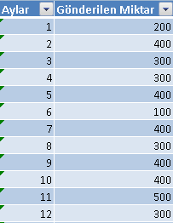


ÖRNEK 4
1.Yıl 2.Yıl 3.Yıl
Veriler : 4. Sınıfta olan bir üniversite öğrencisine ailesinin 3 yıl içinde aylık
gönderdiği para miktarları yukarıda gösterilmiştir.
Amaç : Monte Carlo benzetim modelini kullanarak öğrenciye 4. yılında gönderilecek para miktarını tespit etmek.

Slide 59
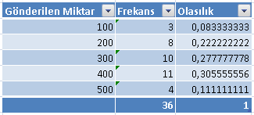
ÖRNEK 4
ÇÖZÜM
1.Adım : İk 3 yıl içinde gönderilen miktarlarların Frekanslarını ve doğal olarak
Olasılıklarını bulmakla işe başlıyoruz.

Slide 60
ÖRNEK 4
2.Adım :
Bulduğumuz olasılık değerlerini Monte Carlo benzetiminde kullanmak için aşağıdaki yapıya benzer bir yapı elde etmemiz gerekiyor.
Gelişigüzel sayıların P1 olasılıkla belirlenen miktarını 1.sonuç P2 olasılıkla belirlenen miktarını 2.sonuç , Pn olasılıkla belirlenen miktarını da n.sonuç için ayırmış olduk. Böylece belirtilen bir gelişigüzel sayı hangi sonuç bölgesine düşerse, olayda o sonuç meydana gelmiştir. Bu durumda olasılık dağılımı aşağıdaki matematiksel ifadeyle ibaret olur.

Slide 61
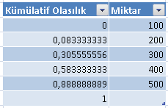
ÖRNEK 4
Örneğimize burdaki mantığı uygularsak (Kümülatif Olasılığı bulursak) aşağıda tablo oluşmaktadır.
(O ,1) aralığı Olasılık değerlerine göre 100,200,300,400,500 değerleri için bölüştürdük.
0,000 – 0,083 Arası → 100
0,083 – 0,305 Arası → 200
0,305 – 0,583 Arası → 300
0,583 – 0,888 Arası → 400
0,888 – 1,000 Arası → 500

Slide 62
ÖRNEK 4
3.Adım :
→ Problemi Monte Carlo benzetiminin uygulanmasına hazır hale getirdikten sonra;
→ Excel’de rastgele sayılar üreten =S_SAYI_ÜRET() metodunu kullanarak (0,1) arasında sayılar üretip,
→1 adım önce bulduğumuz Kümülatif olasılık tablosunda karşılık gelen miktarı buluyoruz. Bu işlemide yine Excel’in bize sağladığı =DÜŞEYARA metodu ile yapıyoruz.

Slide 63
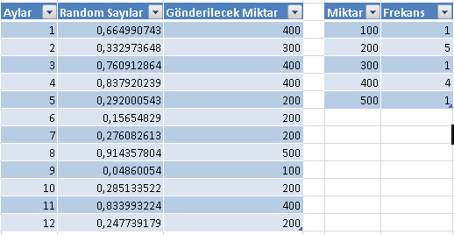
ÖRNEK 4

Slide 64
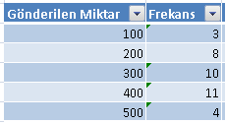
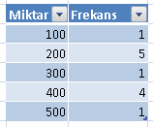
ÖRNEK 4
Analiz :
Elimizde bulunan ilk 3 yılın Frekans değerleri ile 12 Rastgele sayı üretilip bulunan tablodaki değerlerin Frekans değerlerini karşılaştırırsak. Pekte sağlıklı sonuçlar bulamadığımızı fark edebiliriz.
İlk 3 Yılın Verileri
Monte Carlo Benzetimiyle
Bulunan Değerler

Slide 65
ÖRNEK 4
Daha sağlıklı sonuçlar için Örnek Sayısını Artırma !!
Monte Carlo Benzetiminde rastgele üretilen örneklerin sayısı artıkça benzetimin daha sağlıklı sonuçlar üreteceğini bildiğimizden 12 olan örnek sayısını 200 ‘e çıkarıyoruz.

Slide 66
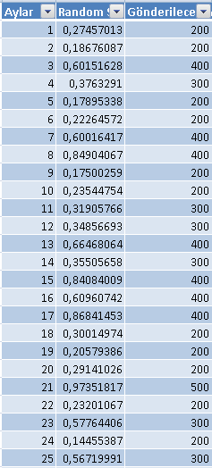
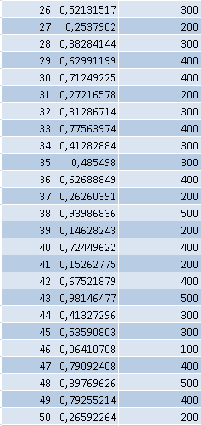
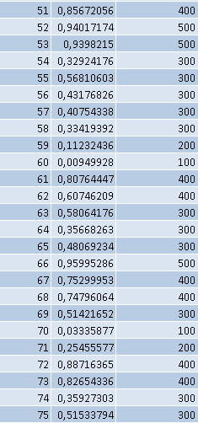
ÖRNEK 4

Slide 67
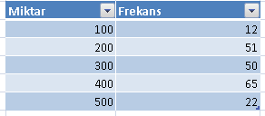
ÖRNEK 4
200 ‘e çıkarttığımız örneklerin Frekans değerleri ile ilk 3 Yılın
Frekans değerlerini karşılaştırırsak ;
Daha sağlıklı sonuçlar elde edildiğini görebiliriz.
İlk 3 Yılın Verileri
Monte Carlo Benzetimiyle Bulunan Değerler

Slide 68
Özel Amaçlı Benzetim Dilleri İle Genel Amaçlı Dillerin Karşılaştırılması:
Bir benzetim çalışmasında verilmesi gereken kararlardan birisi, uygun programlama dilinin seçimidir. Aşağıda belirtilen avantajlardan dolayı benzetim dili kullanımı yararlı olacaktır.
Benzetim dilleri kullanılarak programlama zamanı azaltılır. Modelin programlanmasında gerekli özelliklerin birçoğu benzetim dilinde mevcuttur.
Benzetim modelleri benzetim dili ile kodlandığında değiştirilmesi
kolaydır.
Benzetim dili kullanıldığında, programlama hatasını bulmak daha kolaydır. Bu programlarda hata türleri belirlenmiş ve kodlanmıştır.
Çoğu benzetim dili, programın çalışması sırasında dinamik depolama özelliğine sahiptir. Bu durum, özellikle büyük boyutlu problemlerin çalıştırılmasında, önemlidir.

Slide 69
Özel Amaçlı Benzetim Dilleri İle Genel Amaçlı Dillerin Karşılaştırılması:
Diğer taraftan, birçok benzetim modeli genel amaçlı dillerle yazılır. Bunları kullanmanın avantajları ise;
Birçok analist, genel amaçlı dilleri bilmektedir. Aynı durum, benzetim dilleri için
geçerli değildir.
FORTRAN, BASIC, PASKAL veya C hemen hemen her bilgisayarda bulunabilir. Ancak, benzetim diline erişim bu kadar kolay değildir. Benzetim dilinin kullanılacağı bilgisayara göre (mainfrome, micro computer) kodlamada düzeltmeler yapmak gerekebilir.
Genel amaçlı dillerle çok iyi yazılmış birprogramın çalışma zamanı, benzetim dili kullanılarak yazılmış programın çalışma zamanından daha az olabilir. Ancak, günümüzde bilgisayar teknolojisindeki hızlı gelişimden dolayı bu faktörün önemi azalmıştır.
Genel amaçlı diller, benzetim dillerine nazaran programlamada büyük esneklik sağlar.
Örneğin, karmaşık hesaplamalar için benzetim dilleri uygun değildir.

Slide 70
BENZETİM YAZILIMLARININ SINIFLANDIRILMASI
Benzetim yazılımları; diller ve simülatör’ler olmak üzere iki sınıfa
ayrılır.
1) Benzetim Dili: Çeşitli uygulamalar için gerekli (kodlama) özelliklerine sahip olabilen, genel bir bilgisayar paketidir.
Örneğin ; SIMAN ve SLAM II, konveyarler ve otomatik yönlendirme araçları için üretim modüllerine sahiptir.
Bir benzetim modelinin programlanmasında, kullanılan dilin modelleme yapısı kullanılır.
Benzetim dilleri değişik özellikteki sistemleri modelleme yeteneğine sahip olmalıdır.

Slide 71
BENZETİM YAZILIMLARININ SINIFLANDIRILMASI
En büyük dezavantajı (simulator’a göre); programlamayı yapabilecek bilgiye sahip olunmasını gerektirmesi ve
Karmaşık sistemlerin modellenmesinde kodlamanın ve programın doğruluğunun belirlenmesinin uzun zaman almasıdır.
2) Simülatör: Belirli sistemlerin benzetimini yapabilen bir bilgisayar paketidir. Simulatör kullanıldığında, modelin kodlamasına gerek kalmayabilir veya çok az ihtiyaç duyulur.
Üretim, bilgisayar ve haberleşme sistemlerinin belirli tipleri için
piyasada çeşitli simülatör’ler vardır.
Simulatör’lerde; bir sistemin benzetimi menüler ve grafikler yardımı ile gerçekleştirilir.

Slide 72
BENZETİM
Sistemlerin benzetimini yaparken simülatör kullanmanın avantajları ve dezavantajları şunlardır
Avantajları:
Benzetim modelinin simulatör ile kodlama zamanı, benzetim diline göre çok azdır.
Bir çok simulatör sistemlerle ilgili özel modelleme yapısına sahiptir. Bu özellik, programlama bilgisine sahip olmayan kişilerin simulatör’ü tercih etmesini sağlamaktadır.
Dezavantajları :
Belirli sistemler için geliştirildikleri için kullanım alanları
kısıtlıdır.

